Slide 1

一般社団法人
全国空き家アドバイザー協議会 ○○県○○支部
令和６年７月度例会
学習プログラム用
（過去の例会資料も参考にしてください）
骨太の方針について

Slide 2
骨太の方針とは？？
Q.最近、「骨太の方針」というのをよく聞くけどいったい何なのでしょうか？？
A.骨太の方針とは、政権の重要課題や翌年度予算編成の方向性を示す方針。正式名称は「経済財政運営と改革の基本方針」です。
つまり、国の施策の中でも
重要な（予算がつきやすい）課題がまとまっています。
年末の予算編成の核となるもので、これを中心に次年度の予算が組まれていくこととなります。

Slide 3
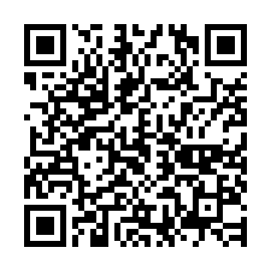
2024年度の骨太の方針が閣議決定され、
内容の公開が行われました。
こちらから詳細が確認可能です。

Slide 4
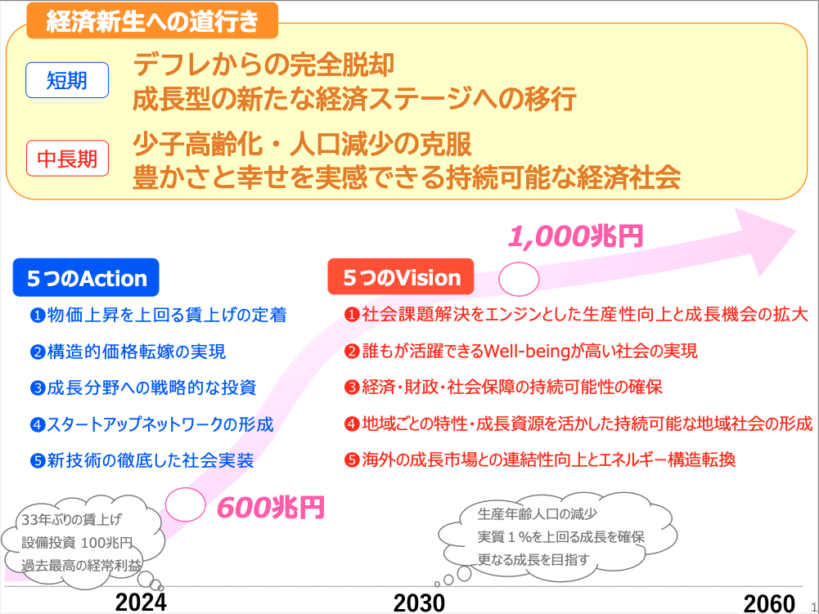
どんなことが書かれているのか？？

Slide 5
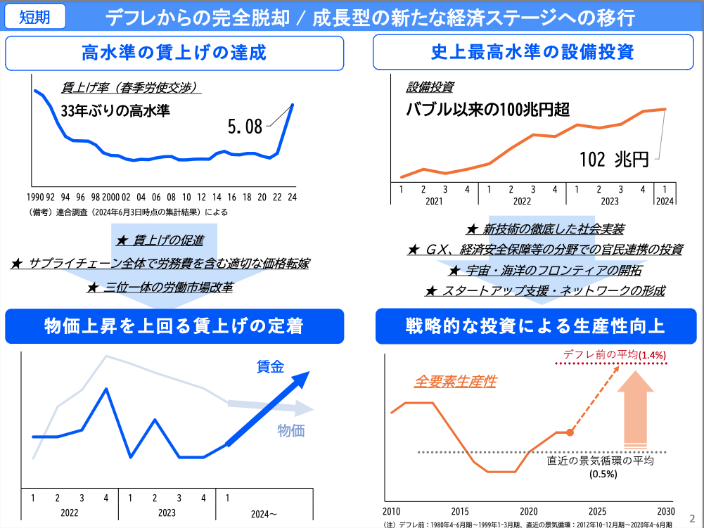

Slide 6
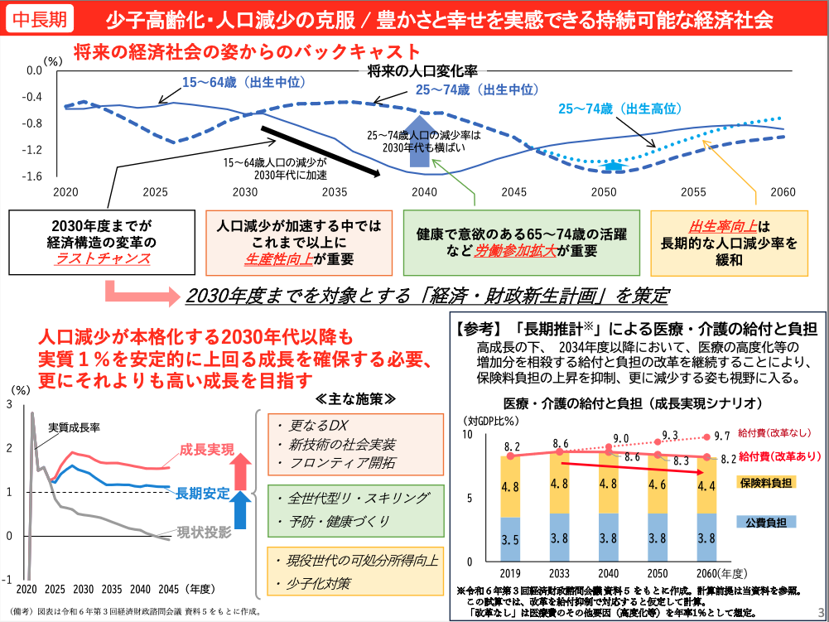

Slide 7
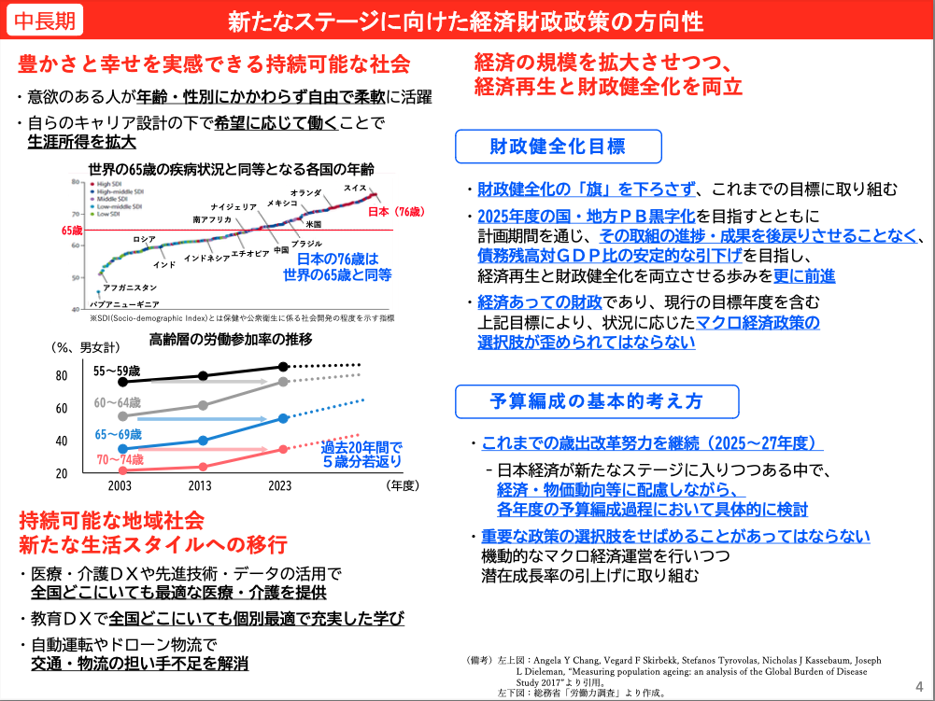

Slide 8
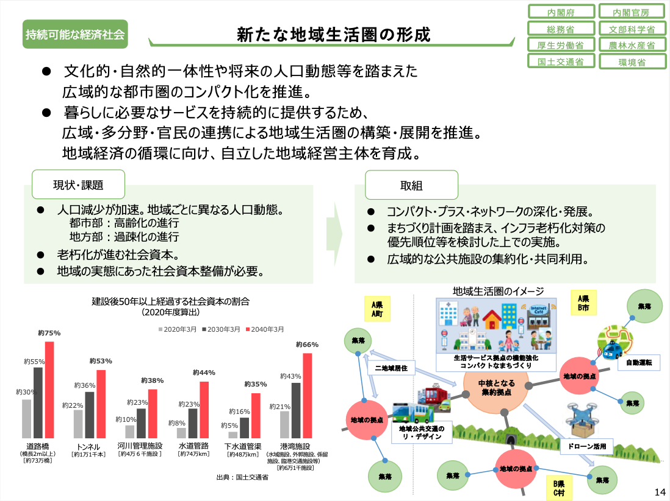
空き家・二地域居住に関する記載事項は？

Slide 9
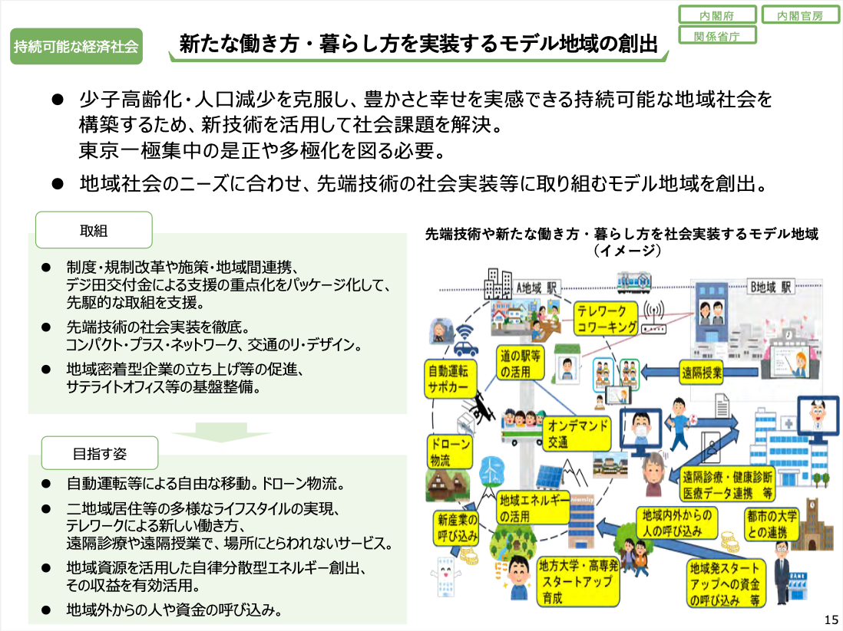

Slide 10
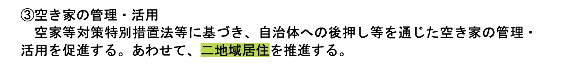
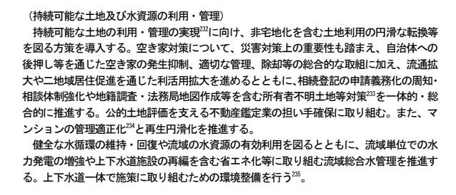
骨太の方針に【二地域居住】に関する内容が複数盛り込まれている。

Slide 11
骨太の方針に盛り込まれている内容が、
令和７年度の予算のベースとなります。
その中に【二地域居住】というワードが複数出てきており、６月の通常国会で二地域居住に関する法律も改正が行われました。
つまり、多くの予算が【二地域居住】に付けられ、それを活用して空き家の課題解決を行っていくのが【二地域居住等促進協議会】となります。
今であれば、指定に向けて大手団体を出し抜いてスタートダッシュが切れるタイミングです。
このタイミングを逃さず、賢く自治体へアプローチしていただくことを期待しております！

